Slide 1
AIC智能采集项目
“蜂云榜”-最佳创新奖汇报

Slide 2
提出数据采集需求
产品结合当前需求，规划提交采集渠道、字段、时效性清单
依据需求按渠道逐个适配开发
联调上线
出现需求变化，重新评估开发
传统流程
传统流程的风险
要求产品经理对数据和需求有充足的把握和预判。
开发按月排期，周期长。
数据质量强依赖于被采集渠道，只能“尽人事，听天命”。
需求变更排期与新需求相当，无法复用。
变
需求驱动
技术原理
产品经理无需对数据有把握和预判，只需提“全量”方向。
基于人类认知行为智能采集编程器，千级渠道按月排期。
全量加NLP能力进行数据编织，最高数据质量。
需求变更只需修改ES查询语句，快速变更迭代。
为
数据驱动
出现需求变化，重新组织已采集字段即可
提出全量采集需求
（如全量招投标数据）
无需提交需求清单。AIC系统自动侦测全量网站
全字段采集，大数据hbase备份+NLP能力汇总+es中台查询
结合产品需求上线
AIC流程
在其他产品场景快速复用，无需二次开发

Slide 3

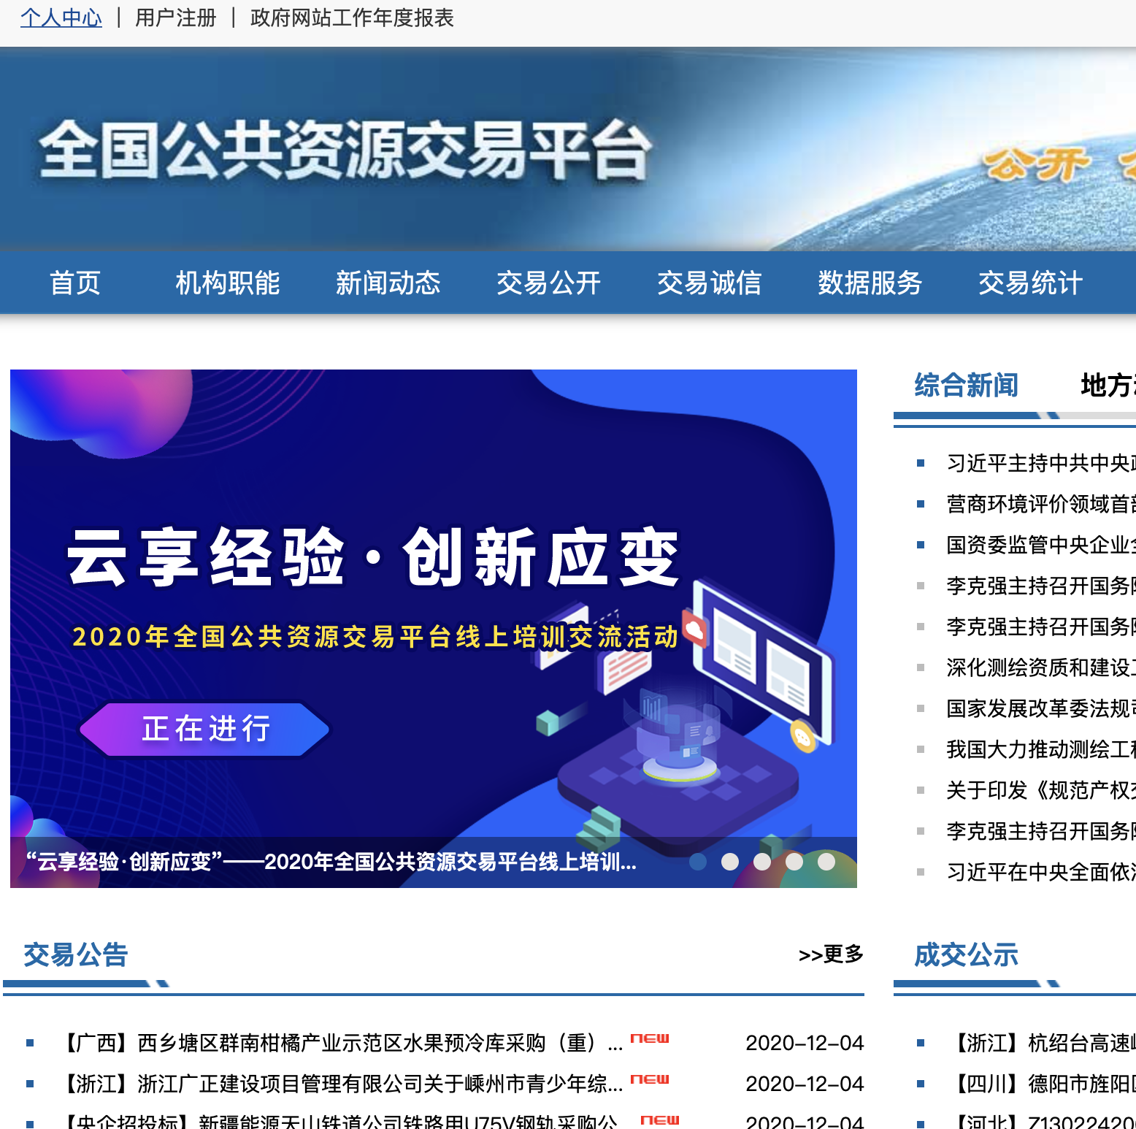
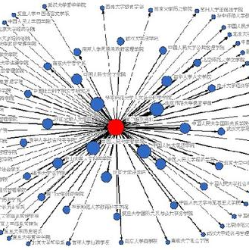
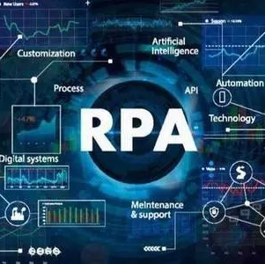

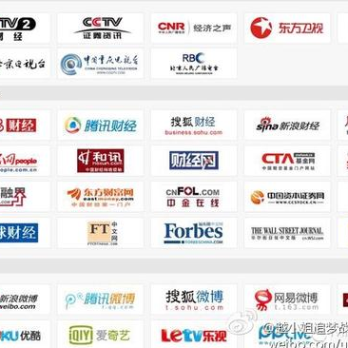
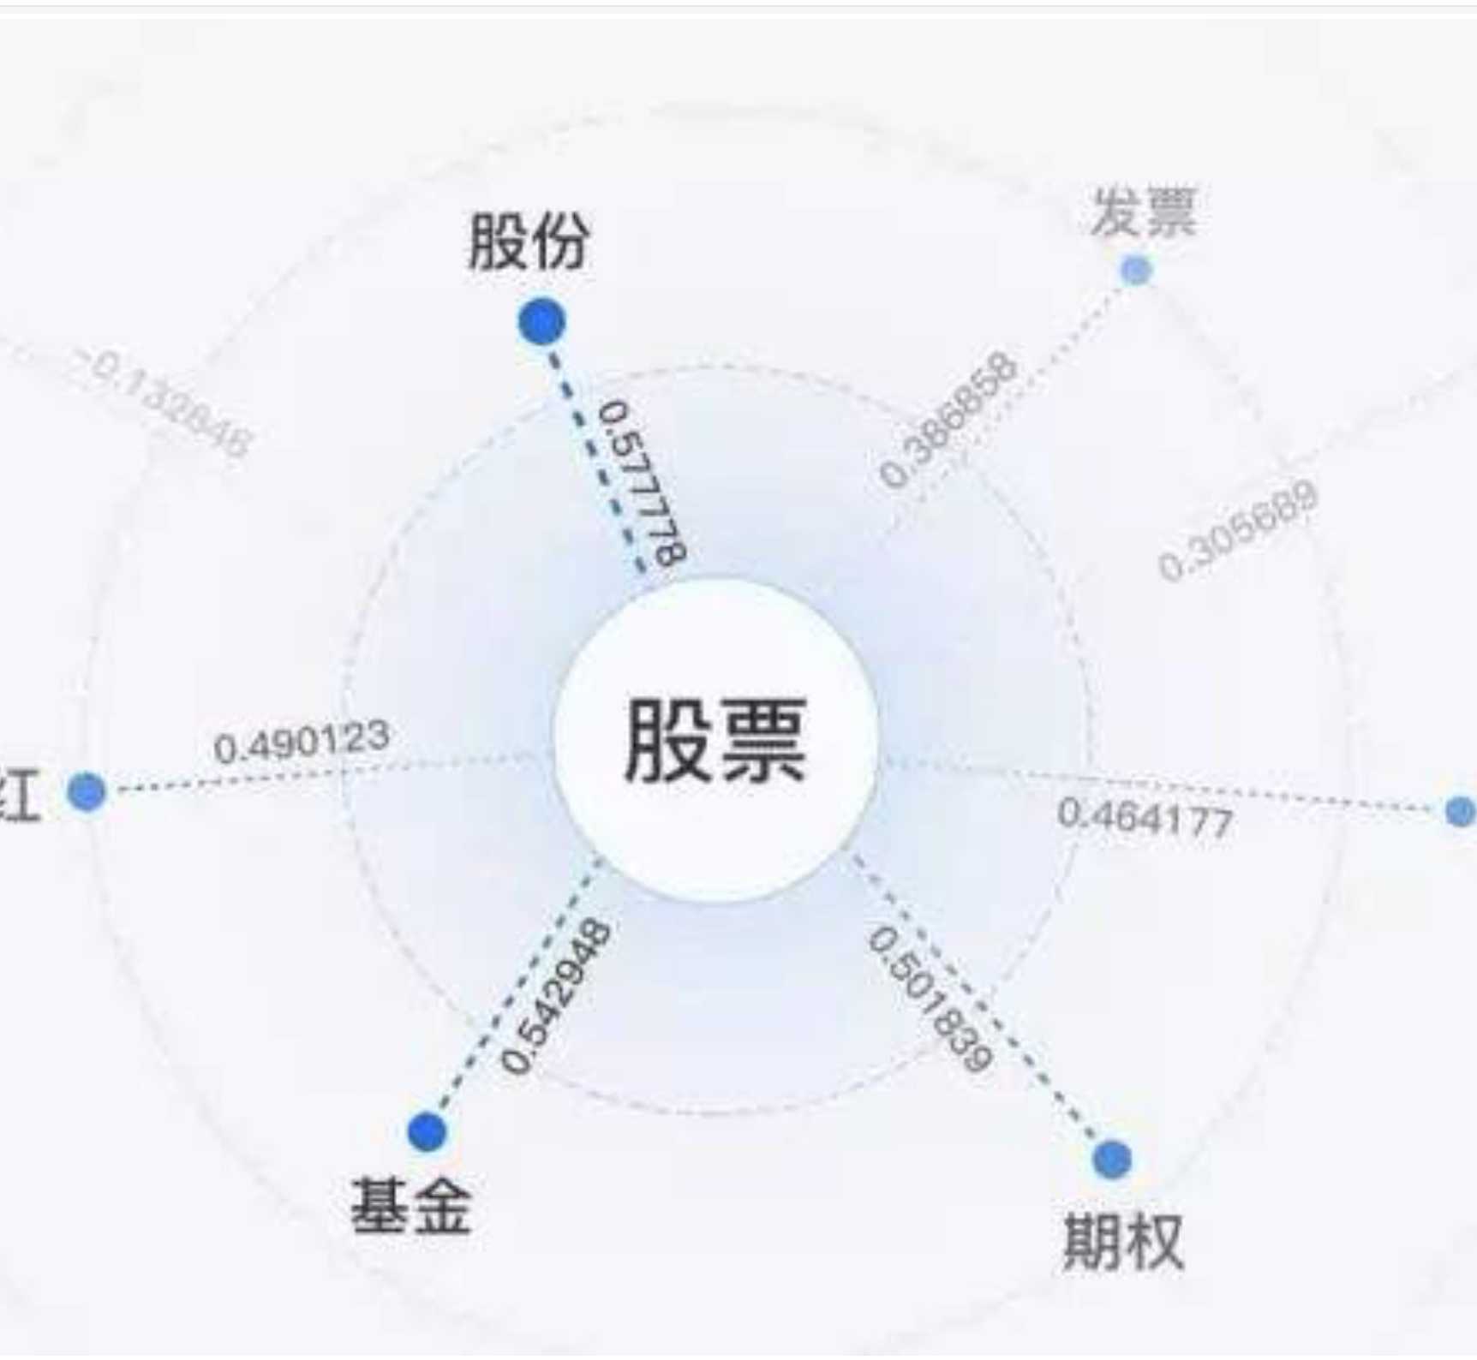
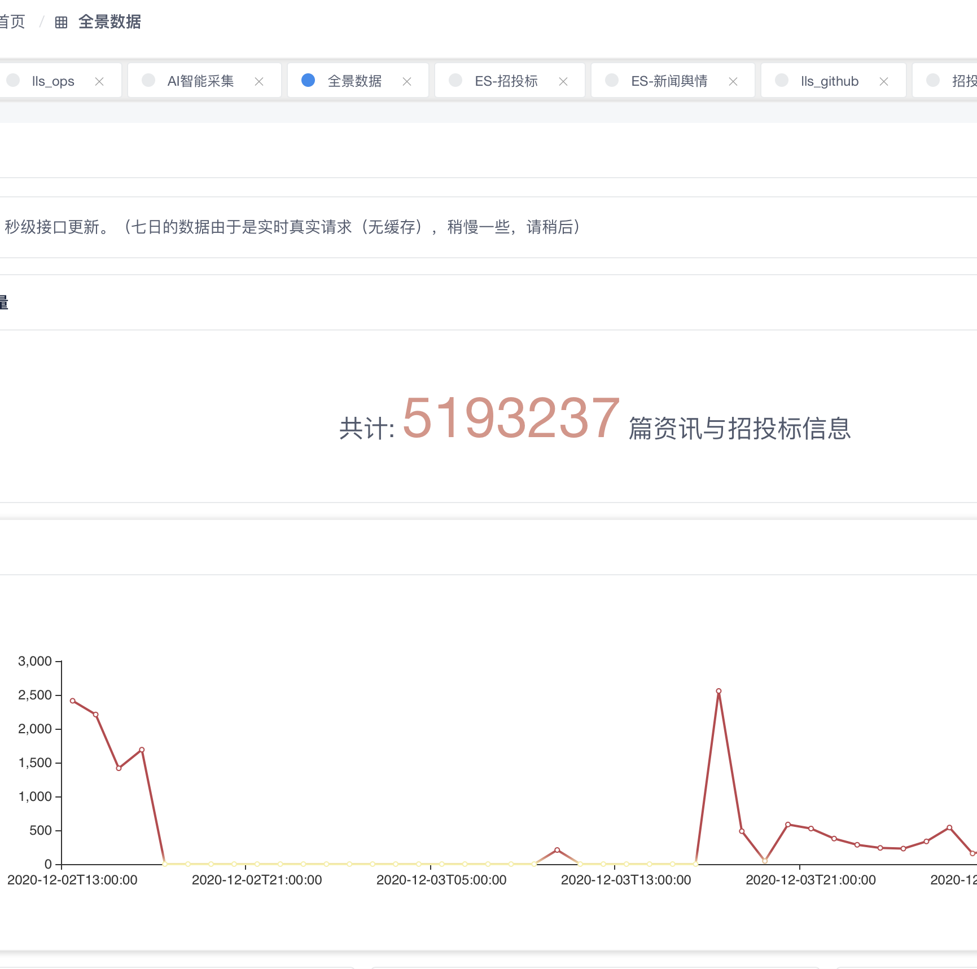
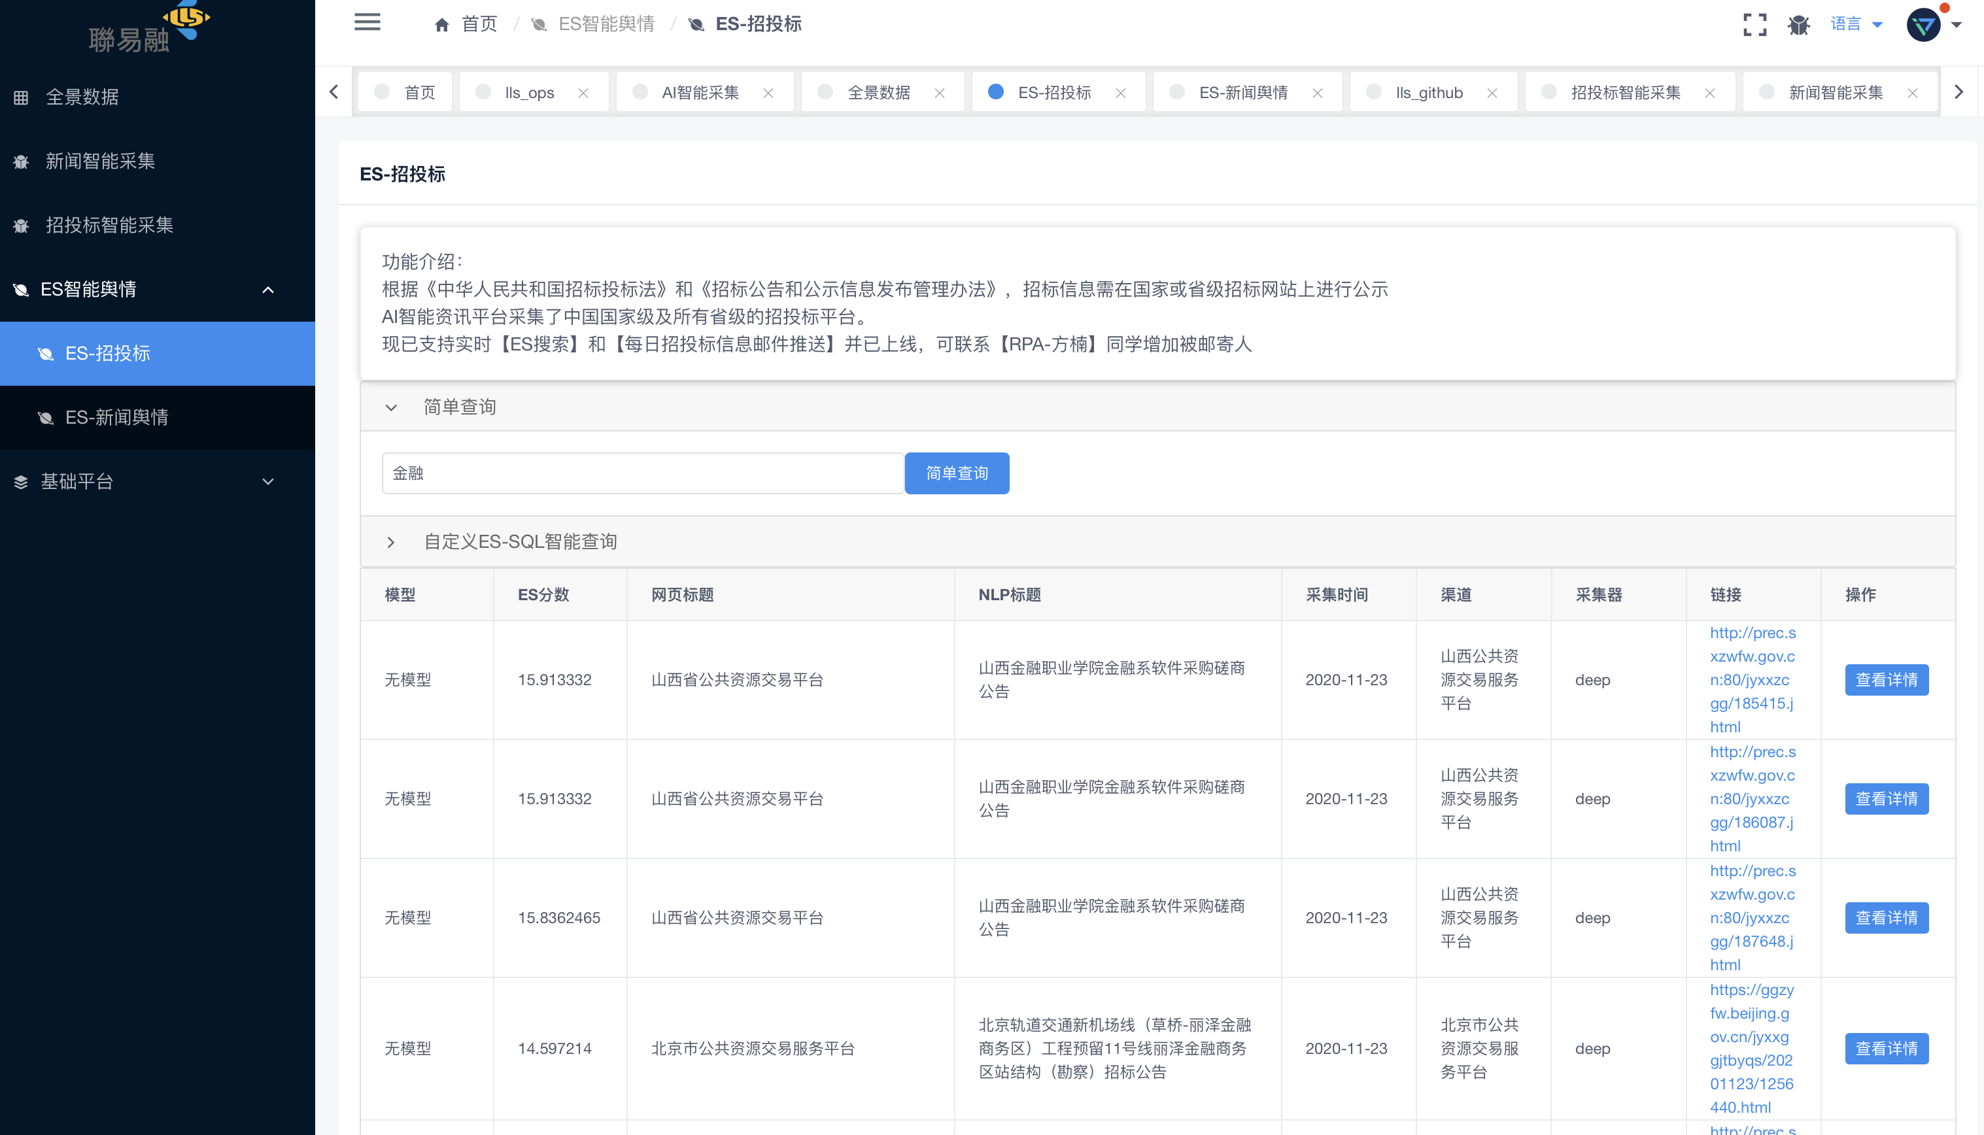
业务价值
舆情风控
竞标情报
知识图谱
RPA赋能
赋能方向
公司舆情风险预警
招标信息商机推送
企业关系一线穿透
操作模版智能配置
效益与价值
已在新闻和招投标数据方向落地
赋能《招投标商机挖掘》
《蜂控舆情中心》
《LLS上市舆情监控》三个产品
核心技术
智能代码
渠道分析
NLP分析
AI智能采集器
自动撰写采集代码
自动获取新采集源
结构化关键特征
赋能公司ABCD->B业务线
迅速积累风控、销售情报数据。
现有数据
资讯数据
竞标数据
现有技术成果
519w新闻舆情数据
包括招标、中标等维度
1100+资讯网站/app
200+招投标网站/app

Slide 4

AIC智能采集系统-里程碑
时间2020.9-2020.12
时间2021.4-2021.9
完成框架搭建，建立ES搜索平台
改业务驱动为数据驱动，重构现有产品
全流程搭建
02
舆情风控模型
04
完成整体研发，内部算法、大数据部门流程打通
替代打分卡，基于大数据的风控模型，产生LLS企业信用分
新闻数据搜索平台
智能接口平台
月入新闻300W篇，渠道不低于300个
基于智能采集器拓展，无需开发自动化接入第三方数据及接口
招投标数据搜索平台
行业分析工具
日入招投标1W篇，渠道不低于100个
聚合行业数据，预测行业前景，潜在客户Rank排序挖掘
研发阶段
投产阶段
产品化阶段
平台化阶段
01
时间2021.1-2021.3
03
时间2021.9+
接入现有业务系统，赋能现有产品
建立PaaS脱敏数据中心，建立数据标准
蜂控数据支撑
源数据
替代外部接口，提升数据量20倍以上，降低数据成本95%
底层采集数据的接口化、容器化、异步调用
商机平台支撑
二次处理数据
与大数据、保理有关招投标商机4小时推送率80%以上
算法及模型结果的接口化、容器化、异步调用
知识图谱支撑
数据标准制定
支撑企业交易数据知识图谱训练
出具供应链金融数据采集、结构化和存储标准，
提高供应链金融行业的数据的量化收益及传输效率
Notes:
1.数字资产价值, 大数据供应链, 世华地产. 报材料, 文章,黄总清楚.
2.挖掘数据的潜在价值, 各个维度的切片和分析,运营精细化运营依据, 体系来驱动, 不指望个人
3.整个生态稳健地转起来, 一大群人玩, 生意大.
4.双链模式,北京金融创新, 政府头疼中小微, 助贷平台一样, 本质跨级传递, 234级受益, 类似ABS, 核心企业信用证券化/分发/传递多级. 区块链可溯源不可否认性作背书, 智能合约保障跨级事务完整, 技术上避免1押2. 打通跨级操作层面落地

Slide 5
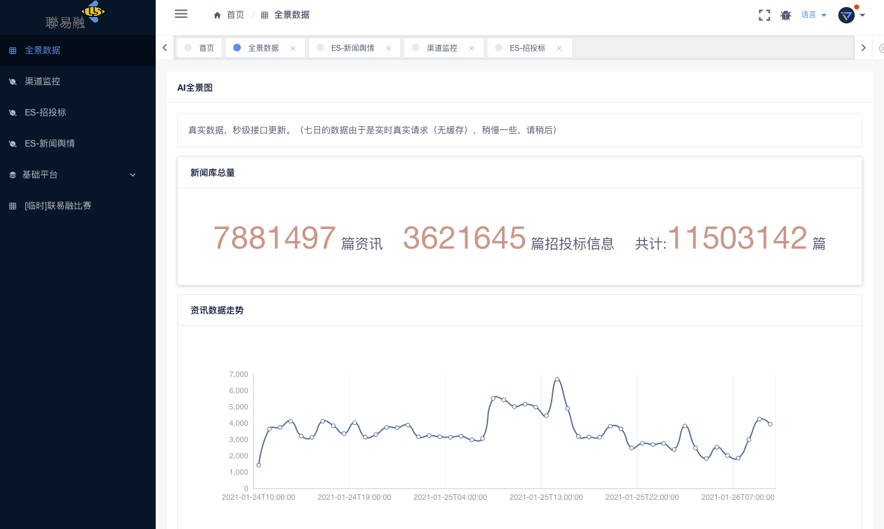

Slide 6
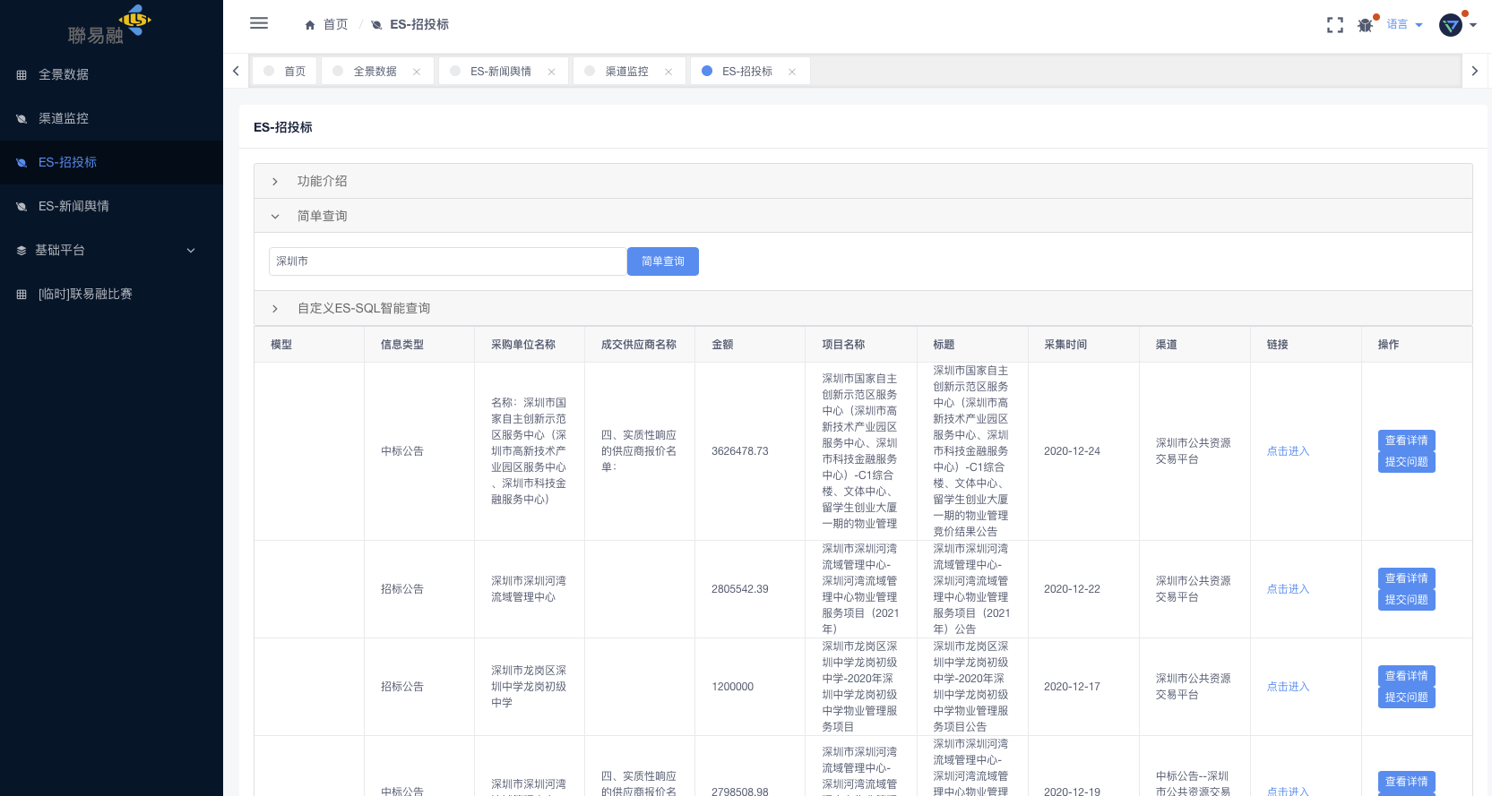

Slide 7
